Slide 1
RELATÓRIO TÉCNICO
Avaliação de Qualidade — PiPlanner
Caixa branca · caixa preta · automatizados · API · integrações · segurança · usabilidade · performance · carga
https://piplanner.io · 17 de outubro de 2026 · modo somente leitura
Notes:
Relatório técnico consolidado das duas baterias de QA (Playwright e Selenium). Documento de apoio à apresentação.

Slide 2
SUMÁRIO
307 testes, nenhum dado alterado
Avaliação com 307 testes automatizados (Playwright e Selenium), cobrindo 4 páginas públicas e 18 telas da área logada em desktop, Android e iPhone emulado.
307
158
85
0
testes executados
aprovados
reprovados, rastreados
dados alterados
Concentração das reprovações: acessibilidade e performance mobile. Nenhum erro de JavaScript bloqueante nem erro 500 por falha de código nas telas.
Relatório Técnico de QA · PiPlanner · 17/10/2026
2
Notes:
Visão geral. 307 execuções entre as duas baterias. Zero dados alterados reforça o método somente leitura.

Slide 3
RESULTADO
Pontos fortes confirmados
Controle de acesso validado no servidor: token ausente 401, organização trocada 403, usuário inexistente 401
✓
11 endpoints protegidos recusam acesso sem token
✓
Sem enumeração de usuários; limite de login (20 tentativas / 15 min por IP)
✓
Backend sólido sob carga: 240 requisições, 0 erros 5xx, latência ~0,5 s
✓
18 telas internas sem exceção de JavaScript nem erro 500
✓
Internacionalização (pt/en/es) traduz a tela de login por completo
✓
Relatório Técnico de QA · PiPlanner · 17/10/2026
3
Notes:
Segurança de acesso validada no servidor, não só no navegador. Backend estável sob carga: o gargalo de performance é o frontend.

Slide 4
DIAGNÓSTICO
Achados priorizados
Achado | Sev. | Tema | Recomendação
Carregamento mobile lento (~8,4 s no 4G) | Alta | Performance | Dividir o JS; home estática
Botões de ícone sem nome acessível | Alta | Acessibilidade | Adicionar aria-label
Menu lateral inacessível por teclado | Alta | Acessibilidade | button com aria-expanded
Dashboard quebra ao receber 404 em HTML | Alta | Integração | Resolver 404; blindar parser
Falha de rede não é avisada ao usuário | Média | Resiliência | Exibir aviso e recarregar
Sem Política de Privacidade nem Termos | Média | Conformidade | Publicar páginas legais
Headers de segurança ausentes | Média | Segurança | Ativar helmet
Token malformado gera erro 500 | Média | API | Tratar entrada inválida
Rotas de API inexistentes (404) | Média | Backend | Implementar ou remover
Contraste e áreas de toque no celular | Média | Usabilidade | Ajustar tokens e alvos
Relatório Técnico de QA · PiPlanner · 17/10/2026
4
Notes:
Quatro itens de severidade alta. Todos com evidência. As recomendações abreviadas detalham-se nas seções seguintes.

Slide 5
PERFORMANCE
Carga progressiva com parada de segurança
O backend manteve latência estável e zero erros de servidor ao subir a concorrência de 5 para 30 requisições simultâneas.
Degrau | Requisições | Erros 5xx | Latência média | Latência p95
5 simultâneos | 60 | 0% | 633 ms | 1208 ms
10 simultâneos | 60 | 0% | 504 ms | 583 ms
20 simultâneos | 60 | 0% | 489 ms | 587 ms
30 simultâneos | 60 | 0% | 474 ms | 582 ms
Parada de segurança: não acionada. O gargalo de performance está no frontend, não no servidor.
Relatório Técnico de QA · PiPlanner · 17/10/2026
5
Notes:
Carga com parada automática (pararia se erro > 20% ou latência > 5s). Não precisou parar. Latência estável ~0,5 s.

Slide 6
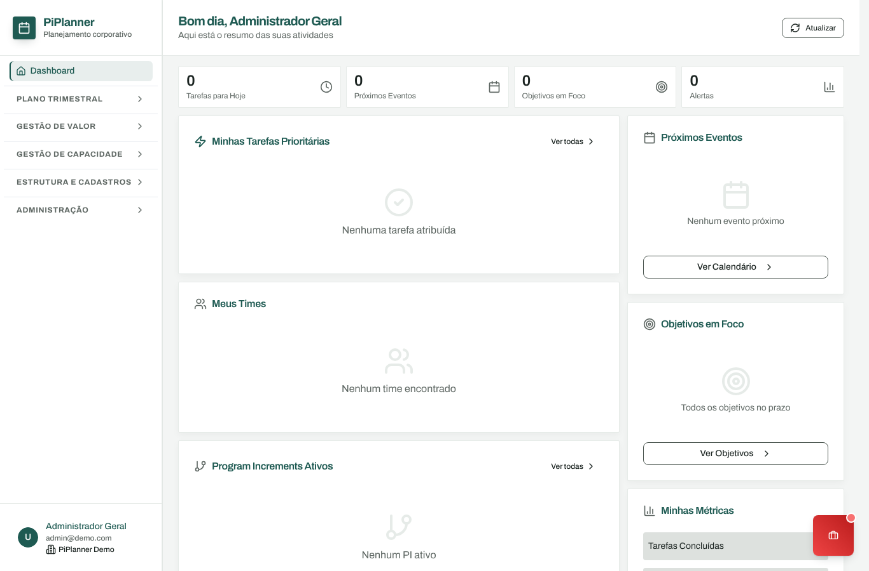
RESILIÊNCIA
Falha de rede não é avisada ao usuário
Com a API fora do ar, o Dashboard não mostra erro.
Exibe “0 objetivos” e “Todos os objetivos no prazo”. Uma falha de rede fica indistinguível de “está tudo certo”.
Recomendação: exibir aviso de falha e opção de recarregar.
Relatório Técnico de QA · PiPlanner · 17/10/2026
6
Notes:
Simulação de API indisponível. O estado falso de sucesso pode enganar o usuário durante uma queda de rede.

Slide 7
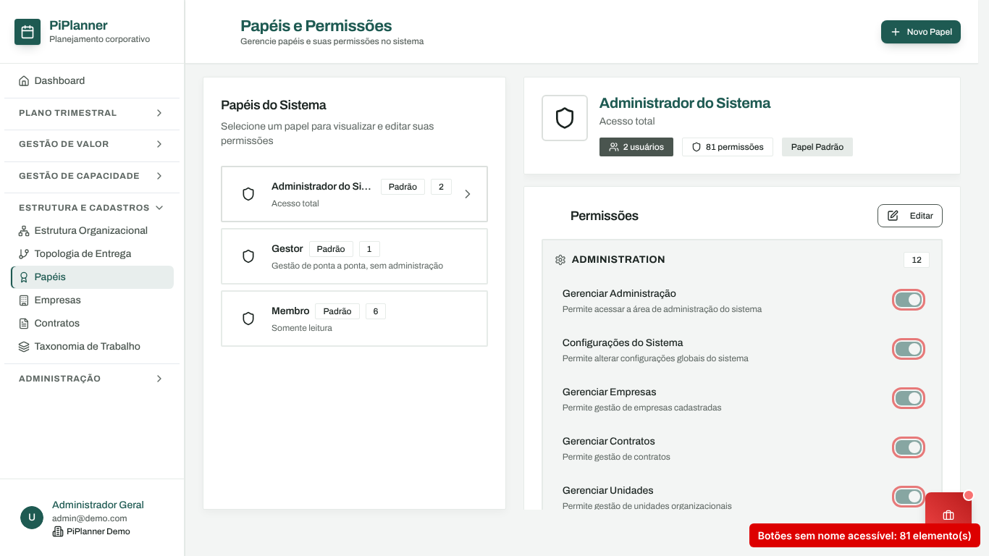
EVIDÊNCIA VISUAL
Acessibilidade: botões sem nome
Papéis e Permissões
Os 81 switches de permissão não têm nome acessível. Um usuário de leitor de tela não consegue administrar acessos. Elementos com problema destacados em vermelho.
Relatório Técnico de QA · PiPlanner · 17/10/2026
7
Notes:
Evidência do achado de acessibilidade de maior volume. Correção: aria-label por botão e rótulo vinculado a cada switch.

Slide 8
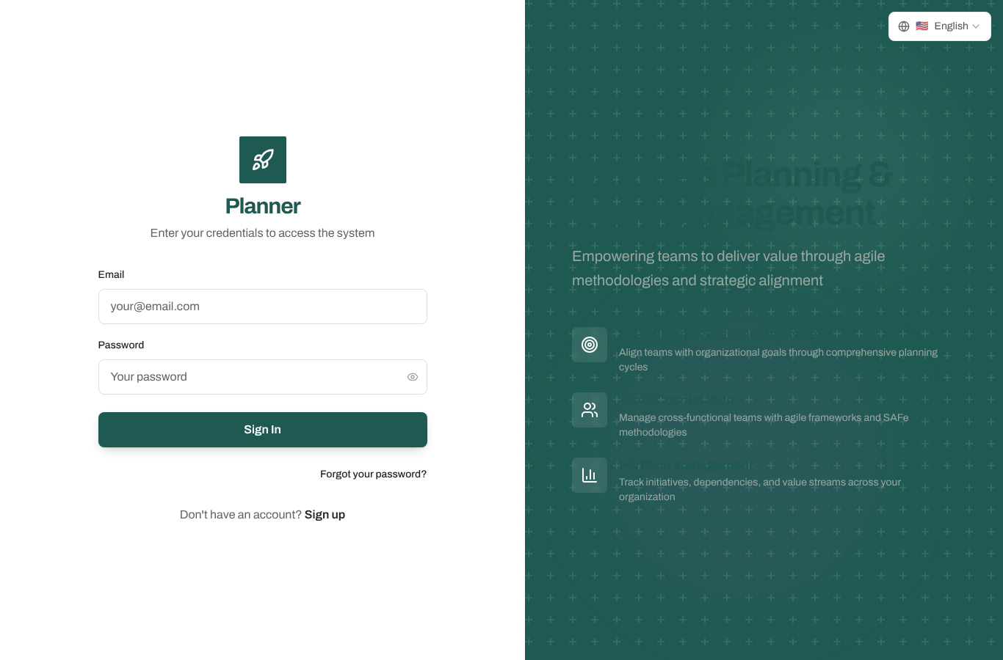
EVIDÊNCIA VISUAL
Internacionalização funciona
Login em inglês
Português, inglês e espanhol traduzem a tela de login por completo (“Sign In”, “Iniciar sesión”), sem nenhuma chave de tradução crua aparecendo.
Relatório Técnico de QA · PiPlanner · 17/10/2026
8
Notes:
Ponto forte: a troca de idioma está correta nas páginas públicas.

Slide 9
TRANSPARÊNCIA
Escopo e limitações
Modo somente leitura
Navegadores
Funções de cadastro/edição e RBAC estão escritas e desativadas; rodam só em homologação.
iPhone emulado no Chromium; Firefox e Safari reais não instaláveis neste ambiente.
Performance
Autenticação
Medida em laboratório (datacenter + 4G simulado); não substitui dados de campo.
Cabeçalho Authorization: Bearer <user_id>:<org_id>; avaliar tokens assinados (JWT).
Relatório Técnico de QA · PiPlanner · 17/10/2026
9
Notes:
Limitações declaradas com transparência. A autenticação por token simples funciona (validada no servidor), mas JWT é o padrão recomendado.

Slide 10
CONCLUSÃO
Base confiável, com caminho claro de correção
As correções de maior impacto cabem em um ciclo de planejamento. Recomenda-se adotar a suíte de testes como critério de aceite no pipeline de CI/CD, com orçamento de performance e zero falhas graves de acessibilidade como bloqueio de entrega.
Suíte versionada em qa/piplanner e qa/piplanner-selenium · reexecutável a cada entrega.
Notes:
Fechamento técnico. Próximo passo: priorizar o backlog e integrar a suíte ao pipeline.

